Slide 1
Write (Compaction & Memtable)
Week 3 RocksDB benchmark evaluation
2025.02.04
Presentation by name Juhee Park, Hyoeun Chae
Email pjuhee23@dankook.ac.kr, cogydms@dankook.ac.kr
Notes:
이미지 출처 남기기
(인사)
Compaction과 memtable을 주제로 벤치마크 실험을 진행하고, 그 결과를 분석해보았습니다.
파라미터 세개로는 compaction style, ~, ~을 바꿔보는 실험을 진행하였습니다.

Slide 2
Compaction Style
Overview
Hypothesis & Experiment setup
Results & Analysis
Level 0 File Compaction Trigger
Overview
Hypothesis & Experiment setup
Results & Analysis
Write Buffer Size
Overview
Hypothesis & Experiment setup
Results & Analysis
Notes:
세가지 파라미터 실험에 대해 overview, 가설, 실험 셋업, 결과, 분석 순으로 설명하겠습니다.

Slide 3
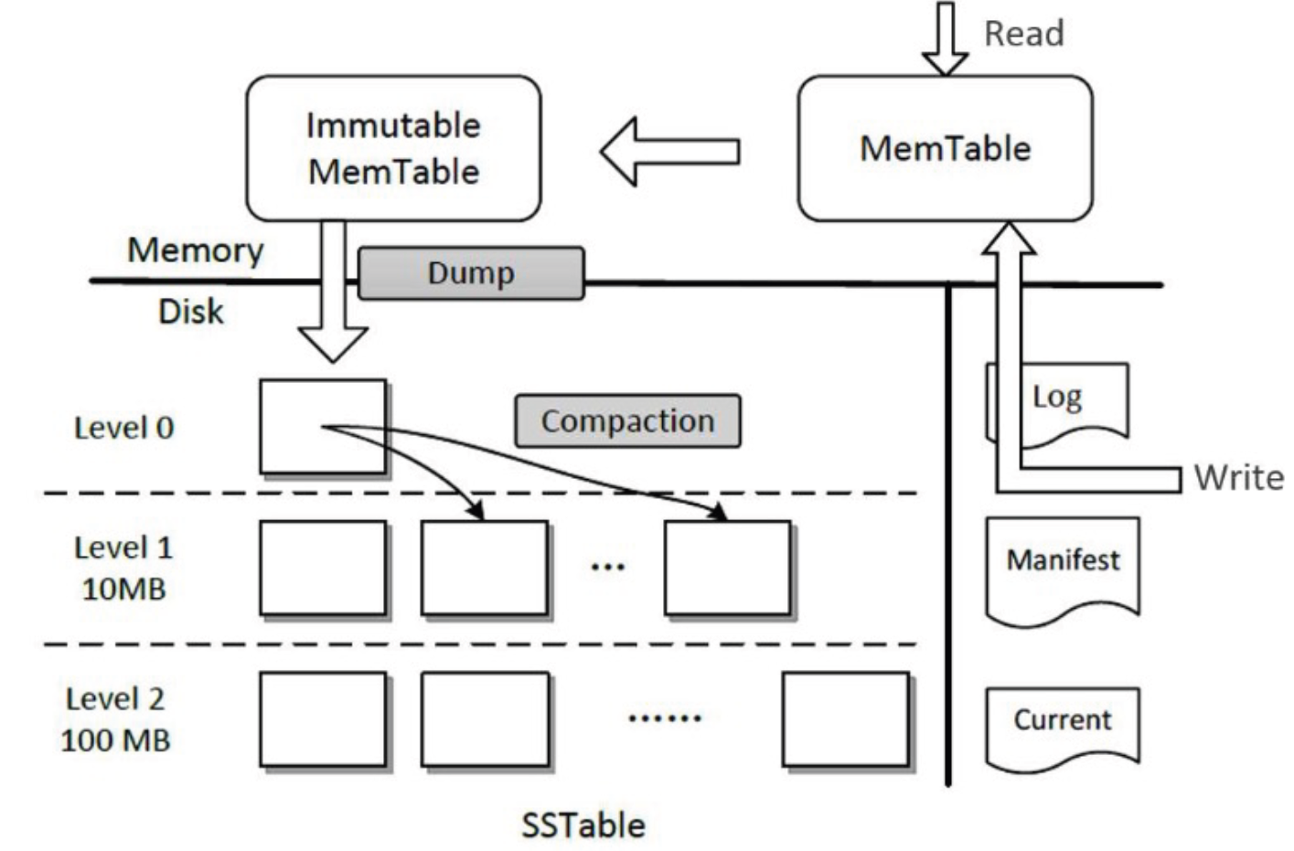
1. RocksDB Performance Experiments Overview
Experiment3) write_buffer_size
Experiment1) compaction_style
Experiment2) level0_file_num_compaction_trigger
Notes:
첫번째 실험은 ~~를 변경하여 ~~해보는 실험을 진행해보았습니다
두번째 실험은 ~~를 변경하여 ~~해보는
세번째는 ~~ 해보았습니다.

Slide 4
1. Compaction overview
What is Compaction?
Merges multiple SSTables into a new one to optimize storage
Reduces read amplification
Maintains ‘merge sort’ for efficient lookups
Compaction styles
Leveled (default)
Universal
FIFO
None (no compaction)
Notes:
첫번째로 compaction이 무엇인지에 대해 살펴보자면
기존 sstable을 새로운 것으로 병합하는 과정
왜 read write증폭인지 살펴보기 ->

Slide 5
1. Compaction overview
Leveled (default, balanced read/write)
구조
- LSM-Tree 기반의 다중 계층 구조 (L0 → L1 → L2 …)
- 각 레벨의 SST 파일들은 서로 겹치지 X
장점
- 읽기(Read) 성능 최적화 → 특정 키를 찾을 때 하나의 SST 파일만 검색하면 됨
- 정렬된 데이터 유지 → 범위 조회(Range Query) 성능이 뛰어남
- 공간 효율성 높음 → 중복 데이터가 최소화됨
단점
- 쓰기(Write) 성능 저하
- Write Amplification(WAF) 문제 → 동일한 데이터를 여러 번 다시 써야 함
Notes:
각각에 대해 간ㄱ단하게 설명하자면
이전에 배웠듯이 읽기

Slide 6
1. Compaction overview
Universal (faster writes, higher space usage)
구조
- 단일 계층 구조 → 모든 SST 파일이 동일한 레벨에서 유지됨
- 일정 개수 이상의 SST 파일이 생성되면 여러 개의 작은 SST 파일을 합쳐 병합(Compaction) 수행
장점
- 쓰기(Write) 성능이 Leveled보다 높음 → 불필요한 데이터 병합을 최소화
- 쓰기 증폭(Write Amplification, WAF)이 낮음 → 불필요한 데이터 재기록이 적음
- 읽기 성능도 어느 정도 유지 → 완벽한 정렬은 아니지만, 병합을 통해 일정 수준 정렬됨
단점
- 완벽한 정렬이 아님, 중복데이터 있음 → Leveled보다는 읽기 성능이 떨어질 수 있음

Slide 7
1. Compaction overview
FIFO (log-based, simple & fast)
구조
- 단일 계층 구조 → Universal과 비슷하지만, 병합이 아예 없음
- SST 파일이 특정 용량(max_table_files_size)을 초과하면 가장 오래된 파일부터 삭제.
장점
- 쓰기 성능이 가장 뛰어남 → 병합이 없으므로 빠름
- 쓰기 증폭(Write Amplification, WAF) 이 가장 낮음 → 데이터가 한 번만 기록됨
- 자동 데이터 삭제 기능 → TTL(Time-to-Live) 데이터 관리에 유용
단점
- 읽기 성능이 낮음 → SST 파일이 정렬되지 않아 특정 키 검색 시 여러 개의 파일을 검색해야 할 수도 있음

Slide 8
1. Compaction overview
None (no compaction, maximized write speed)
구조
- Compaction 자체를 수행하지 않음
장점
- 쓰기 성능은 최상
단점
- 읽기 성능은 최악
- SST 파일이 계속 증가하여 성능 저하 발생 가능

Slide 9
Experiment 1 – Hypothesis
Compaction Style | Write Performance | Read Performance
Leveled (0) | Medium | ✅ High
Universal (1) | ✅ High | Medium
FIFO (2) | ✅ High | ❌ Low
None (3) | ✅✅ Very High | ❌❌ Very Low
Notes:
앞서 확인한 것을 바탕으로 가설을 세워보았습니다.
~이 성능이 ~일것이라고 예측했고 ~~했습니다.
1. Leveled Compaction (High Read Performance)
이유: Leveled Compaction은 SSTable을 계층적으로 정리하여 검색 시 탐색 범위를 줄이고, 각 Level이 정렬된 상태를 유지한다.
효과: 검색(Seek) 연산이 빠르고, Read Amplification을 감소시켜 높은 읽기 성능을 제공한다.
2. Universal Compaction (Medium Read Performance)
이유: Universal Compaction은 여러 SSTable을 한 번에 병합하기 때문에 쓰기 성능이 높지만, 중복 데이터가 많아져 읽기 성능이 Leveled Compaction보다 낮다.
효과: SSTable 개수가 많아지면 탐색해야 할 데이터가 증가하여 Read Latency가 증가한다.
3. FIFO Compaction (Low Read Performance)
이유: FIFO Compaction은 가장 오래된 데이터를 삭제하는 방식이므로, 데이터가 정렬되지 않고, 읽기 요청이 있을 때 특정 키를 찾는 과정에서 오버헤드가 크다.
효과: SSTable이 정렬되지 않으므로 키를 검색할 때 전체 파일을 확인해야 하는 경우가 많아지며, Read Performance가 낮아진다.
4. None (Very Low Read Performance)
이유: Compaction이 없으면 데이터가 디스크에 무작위로 저장되므로 검색(Seek) 시 비용이 가장 크다.
효과: SSTable이 정리되지 않아, 특정 키를 찾기 위해 많은 파일을 탐색해야 하며, Read Amplification이 극대화되어 성능이 크게 저하된다.

Slide 10
Experiment Environment
Operating System (OS): Ubuntu 22.04.5 LTS (WSL2)
CPU: 13th Gen Intel® Core™ i7-1360P (16 cores)
CPU Cache: 18MB
Version: RocksDB 9.11.0
Key Size: 16 bytes (No user-defined timestamp)
Value Size: 100 bytes (50 bytes after compression)
Total Entries: 10,000,000
Memory (RAM): 15GB (Used: 853MiB)
SSD: Interface: PCIe 4.0 x4 / Form Factor: M.2
Disk Capacity: 1TB (Used: 4.6GB)

Slide 11
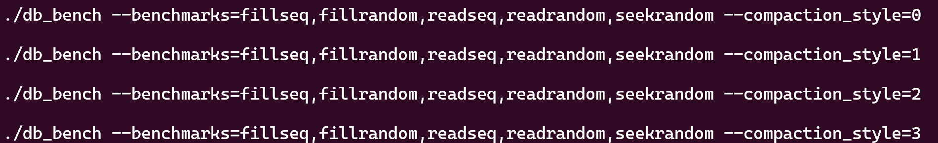
1. Measurement setup
Compaction Style | Mode
0 - Leveled | Standard LSM-Tree Compaction
1 - Universal | Merge multiple SST files at once
2 - FIFO | Delete old SST files automatically
3 - None | No compaction performed

Slide 12
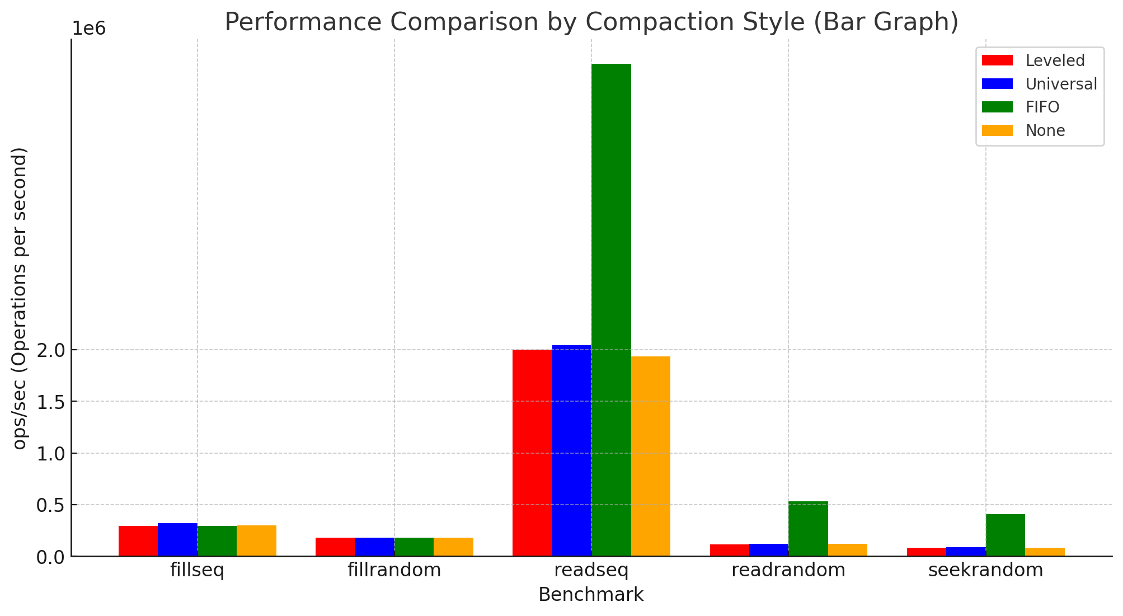
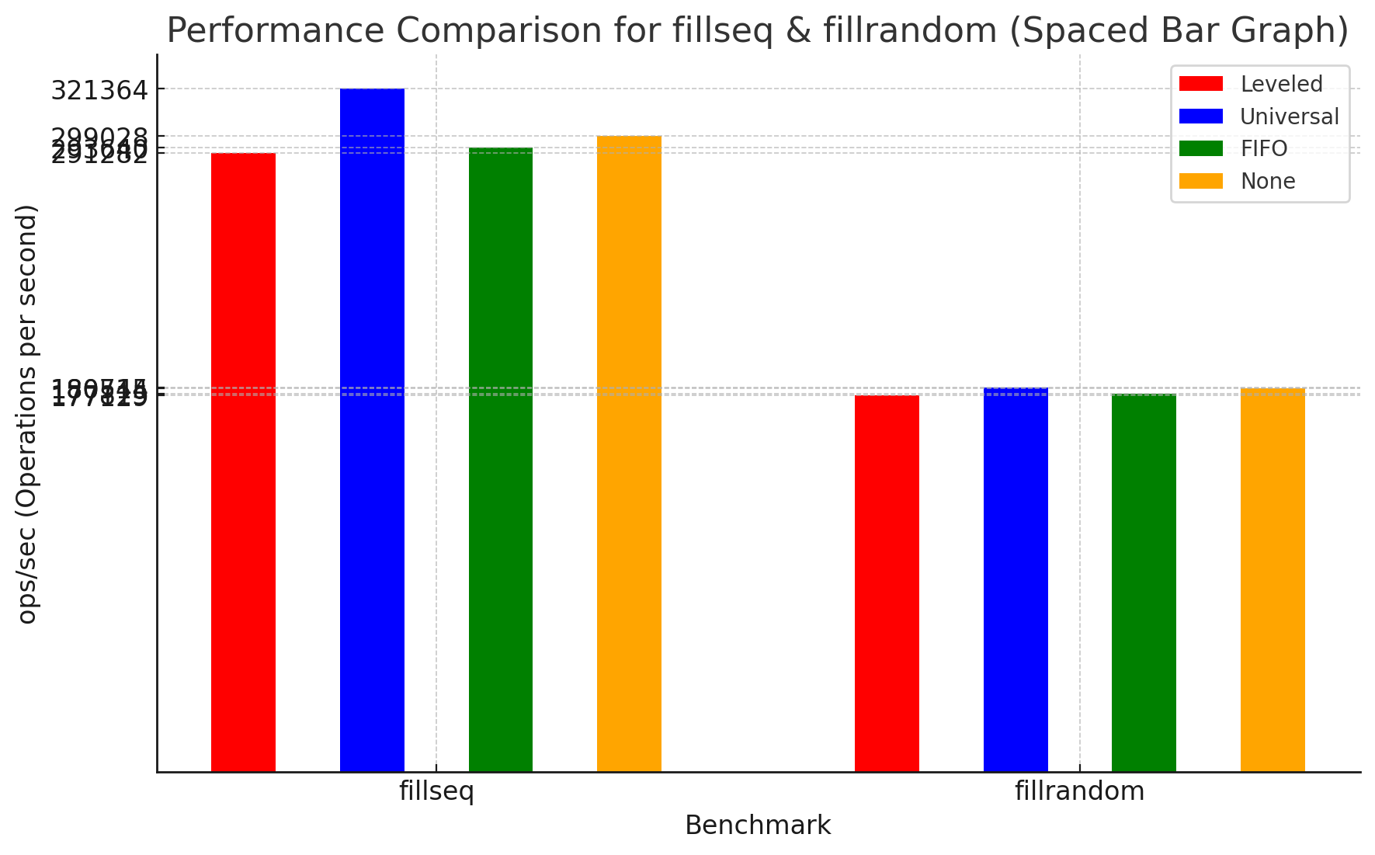
1. Measurement
1. Read Performance
FIFO가 읽기 성능이 가장 우수
Leveled, Universal은 읽기성능이 준수
None의 읽기 성능이 가장 낮음
2. Write Performance
Universal 의 쓰기 성능이 가장 우수
None 는 성능이 준수
Leveled 의 경우 쓰기 성능이 가장 낮음
Notes:
위에 그림에서 읽기 그래프들은 양상이 똑같다

Slide 13
1. Results & Analysis
Hypothesis
Results
Compaction Style | Write Performance | Read Performance
Leveled (0) | Medium | ✅ High
Universal (1) | ✅ High | Medium
FIFO (2) | ✅ High | ❌ Low
None (3) | ✅ Very High | ❌ Very Low
Compaction Style | Write Performance | Read Performance
Leveled (0) | ❌ Low | Medium
Universal (1) | ✅ High | Medium
FIFO (2) | Medium | ✅ Very High
None (3) | Medium | ❌ Very Low

Slide 14
1. Results & Analysis
Hypothesis
Results
Compaction Style | Write Performance | Read Performance
Leveled (0) | Medium | ✅ High
Universal (1) | ✅ High | Medium
FIFO (2) | ✅ High | ❌ Low
None (3) | ✅ Very High | ❌ Very Low
Compaction Style | Write Performance | Read Performance
Leveled (0) | ❌ Low | Medium
Universal (1) | ✅ High | Medium
FIFO (2) | Medium | ✅ Very High
None (3) | Medium | ❌ Very Low
FIFO 읽기 성능 예상보다 훨씬 좋음

Slide 15
1. Results & Analysis
1) FIFO Compaction의 읽기 성능이
예상보다 훨씬 좋았던 이유 분석
오래된 데이터 자동 삭제
→ 유지되는 SST 파일 개수 적음
탐색 범위가 작음
→ 데이터 조회 속도 빠름
key 찾지 못하면 (Miss), 탐색 중단하고 빠르게 종료
→ 읽기 성능이 높게 나오는 경향이 있음
Results
Compaction Style | Write Performance | Read Performance
Leveled (0) | ❌ Low | Medium
Universal (1) | ✅ High | Medium
FIFO (2) | Medium | ✅ Very High
None (3) | Medium | ❌ Very Low
Notes:
탐색범위가 작은게 맞는지 확인해보기

Slide 16
1. Results & Analysis
Hypothesis
Results
Compaction Style | Write Performance | Read Performance
Leveled (0) | Medium | ✅ High
Universal (1) | ✅ High | Medium
FIFO (2) | ✅ High | ❌ Low
None (3) | ✅ Very High | ❌ Very Low
Compaction Style | Write Performance | Read Performance
Leveled (0) | ❌ Low | Medium
Universal (1) | ✅ High | Medium
FIFO (2) | Medium | ✅ Very High
None (3) | Medium | ❌ Very Low
Leveled 읽기 성능 예상보다 좋지 않음.

Slide 17
1. Results & Analysis
Results
2) Leveled Compaction 읽기 성능이
예상보다 좋지 않았던 이유
데이터가 여러 레벨에 분산
→ 특히 랜덤 읽기 수행 시
L0 ~ 하위 레벨 탐색해야 하는 오버헤드
Compaction Style | Write Performance | Read Performance
Leveled (0) | ❌ Low | Medium
Universal (1) | ✅ High | Medium
FIFO (2) | Medium | ✅ Very High
None (3) | Medium | ❌ Very Low

Slide 18
1. Results & Analysis
Hypothesis
Results
Compaction Style | Write Performance | Read Performance
Leveled (0) | Medium | ✅ High
Universal (1) | ✅ High | Medium
FIFO (2) | ✅ High | ❌ Low
None (3) | ✅ Very High | ❌ Very Low
Compaction Style | Write Performance | Read Performance
Leveled (0) | ❌ Low | Medium
Universal (1) | ✅ High | Medium
FIFO (2) | Medium | ✅ Very High
None (3) | Medium | ❌ Very Low
None 쓰기 성능 예상보다 좋지 않음.

Slide 19
1. Results & Analysis
Results
3) None compaction의 쓰기 성능이
예상보다 좋지 않은 이유
Compaction 없이 SST 파일 축적
→ 파일 개수 계속 늘어남
SSTable 메타데이터 관리 비용 증가 파일시스템 캐시 or 디스크 스케줄러가 비효율적으로 작동하게 될 수 있음
Compaction Style | Write Performance | Read Performance
Leveled (0) | ❌ Low | Medium
Universal (1) | ✅ High | Medium
FIFO (2) | Medium | ✅ Very High
None (3) | Medium | ❌ Very Low

Slide 20
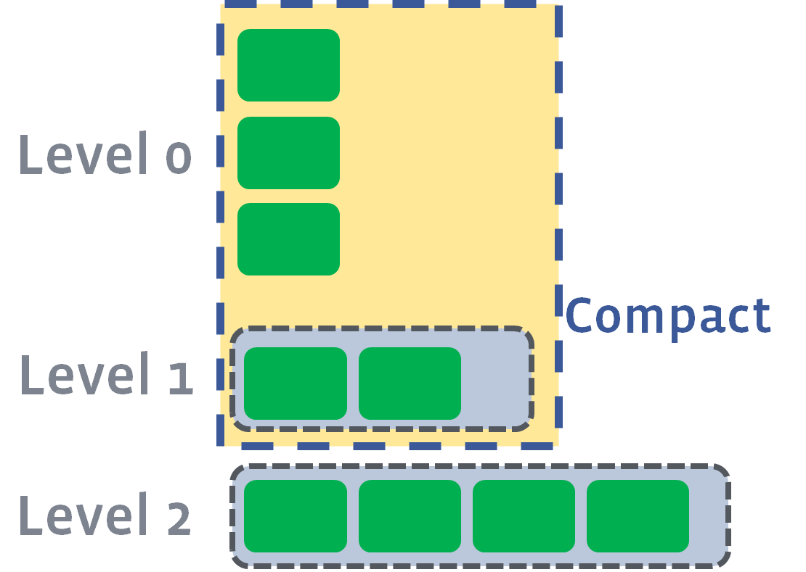
Experiment 2 – Overview & Hypothesis
level0_file_num_compaction_trigger
What is Level_0_File_Num_Trigger?
Determines when compaction from L0 → L1 occurs
Higher values allow more L0 files before compaction
Default value: 4
Hypothesis
낮은 값 (2~4) → 컴팩션이 자주 발생 → 쓰기 읽기
높은 값 (10~12) → 컴팩션이 적게 발생 → 쓰기 읽기
for trigger in 2 4 6 8 10 12; do rm -rf /tmp/rocksdbtest-1000/dbbench ./db_bench --benchmarks=fillseq,fillrandom,readrandom,readseq,seekrandom \ --level0_file_num_compaction_trigger=$trigger --num=10000000 done
Notes:
level0_file_num_compaction_trigger는 Level 0의 SSTable 개수를 기준으로 컴팩션을 조절하는 핵심 옵션입니다
L0에서 L1로 파일이 더 빨리 내려가고 정렬되므로, 읽기 시 검색해야 하는 파일 개수가 줄어든다

Slide 21
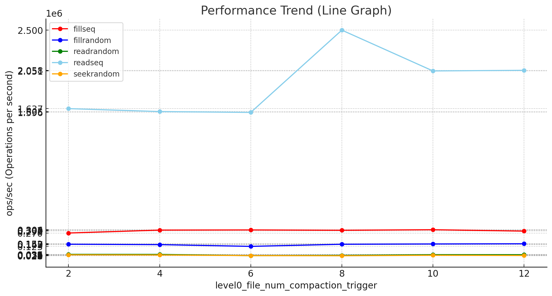
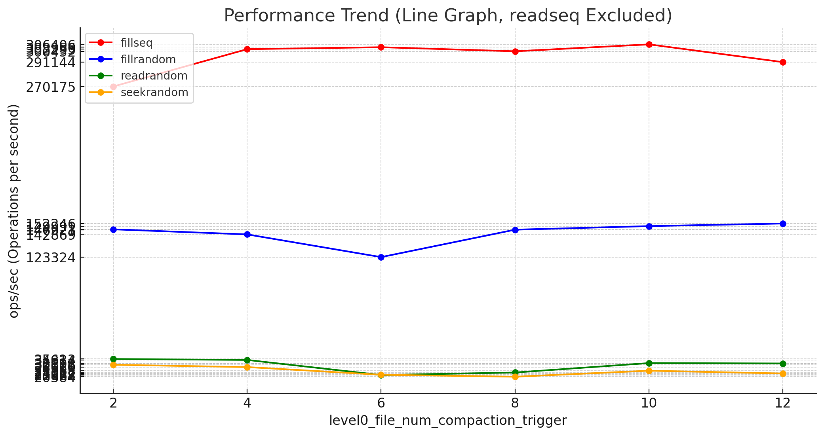
2. Measurement
Write Performance
순차 쓰기는 일정하게 유지됨
랜덤 쓰기는 트리거 값이 2~6일 때 감소하지만
8 이상에서 다시 개선됨
Read Performance
랜덤 읽기는 트리거 값이 6일 때 최저 성능을 기록
순차 읽기는 8에서 최고 성능을 보임
랜덤 탐색은 트리거 값이 증가할수록 점진적으로 감소

Slide 22
2. Results & Analysis
쓰기 성능
Fillseq : 큰 변화 없이 유지됨.
Fillrandom : 2~6에서 성능 저하 (compaction overhead 증가) → 8 이상에서 회복 (감소)
읽기 성능
Readrandom: 6에서 최저 성능 (L0 단편화 심화) → 10~12에서 회복 (L1 정리 효과)
Readseq: 8에서 최고 성능 (L0→L1 compaction 최적화)
Seekrandom: trigger 값이 증가할수록 감소 (L0 SSTable 증가로 검색 비용 증가)
결론
읽기 성능 최적 트리거: 약 8
쓰기 성능 최적 트리거: 8 이상
2~6의 과도한 compaction은 불필요한 I/O 오버헤드 발생

Slide 23
Experiment 3 – Overview & Hypothesis
What is write_buffer_size?
A parameter that determines the size of the MemTable. Once it reaches a certain size, it is flushed to disk (SSTable).
Larger size → More data is kept in memory.
Smaller size → Flush occurs more frequently.
Hypothesis
값을 증가하면 (4MB → 64MB)
Flush 빈도 디스크 I/O 쓰기 성능
값을 감소하면 (64MB → 2MB)
Flush 빈도 SSTable 크기 컴팩션 부담 완화
메모리 사용량 절약 → 자원 효율적 운영 가능

Slide 24
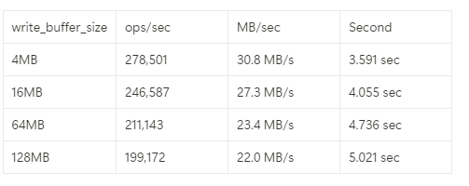
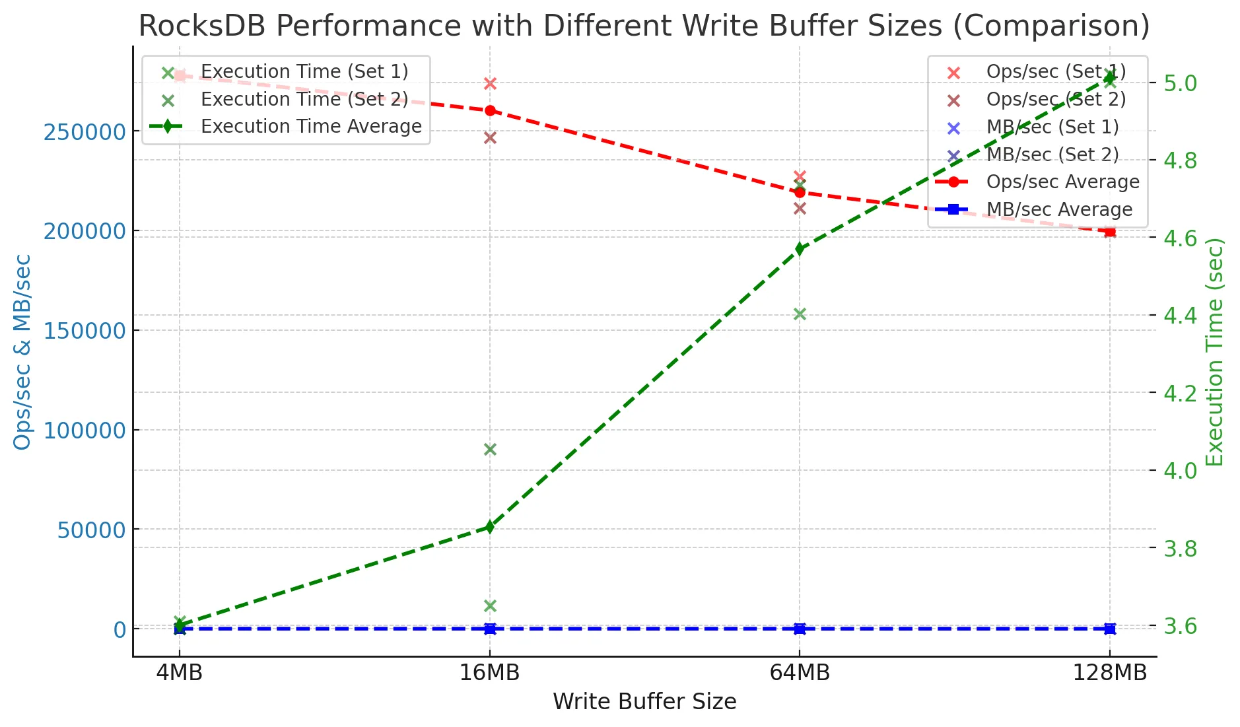
3. Measurement
Fillrandom
Write_buffer_size의 영향 분석
write_buffer_size가 증가할수록 쓰기 속도가 점차 감소
처리량(MB/sec)도 함께 감소하며 실행 시간은 증가
4MB ~ 16MB 구간에서 가장 안정적인 성능을 보임
16MB 이상부터는 성능 저하가 급격히 발생
원인 분석
write_buffer_size 증가로 인해 Flush당 데이터 크기가 커짐
Compaction 비용 증가
CPU 캐시 활용 효율 저하
Notes:
write_buffer_size 증가로 인해 Flush당 데이터 크기가 커짐
write_buffer_size가 클수록 한 번의 MemTable Flush에서 많은 데이터를 디스크에 기록해야 함
디스크 I/O 비용이 커지면서 성능이 낮아질 수 있음
특히 SSTable이 클수록 Compaction 과정에서 더 많은 데이터가 처리되면서 지연이 발생할 가능성이 큼
⇒ Flush 횟수 확인 ✔️ → 4주차
grep "flush" /tmp/rocksdbtest-1000/dbbench/LOG
→ write_buffer_size=4MB와 128MB일 때 Flush가 얼마나 자주 발생하는지 비교해보면 원인을 더 정확히 파악할 수 있음
2) Compaction 비용 증가 가능성
write_buffer_size가 크면 한 번 Flush될 때 많은 데이터를 처리해야 하므로, L0 → L1 SSTable 정리(Compaction) 비용이 증가할 수 있음
RocksDB는 Compaction을 통해 데이터 정리 및 정렬을 수행하는데, 큰 MemTable이 Flush되면 하위 레벨로 전파되는 데이터도 많아지면서 추가적인 성능 저하가 발생할 수 있음
**⇒ Compaction 비용 분석 (수정 필요)**✔️
grep "compaction" /tmp/rocksdbtest-1000/dbbench/LOG
→ Compaction에 걸린 시간(stall micros 값)이 큰 write_buffer_size에서 증가하는지 확인
3) CPU 캐시 활용 효율 저하쓰기 속도가 빨라질 가능성이
작은 write_buffer_size(4MB, 16MB)에서는 MemTable이 빠르게 채워지고, L1 캐시 또는 CPU 메모리에 자주 접근하면서 있음
반면, 큰 write_buffer_size(64MB, 128MB)에서는 데이터가 메모리에 오래 머무르다가 Flush되므로, CPU 캐시를 활용하는 효율이 떨어질 수 있음

Slide 25
3. Extra Measurement
Memory
Max_write_buffer_num
the maximum number of MemTables allowed before flushing
Max_write_buffer_num write Performance
Min_write_buffer_number_to_merge
Write_buffer_size
flush
the minimum number of MemTables that must be merged before being flushed
Min_write_buffer_num write Performance
Disk
L0 level
for size in 4194304 16777216 67108864 134217728; do
echo "Testing write_buffer_size=$size"
./db_bench --benchmarks=fillrandom --num=1000000 --write_buffer_size=$size
done
Notes:
write_buffer_size - MemTable의 개별 크기를 조절하는 파라미터
MemTable(메모리에서 데이터를 저장하는 버퍼)의 최대 크기를 설정하는 값.
max_write_buffer_number- MemTable의 총 개수를 조절하는 파라미터
RocksDB는 여러 개의 MemTable을 유지할 수 있음.
이 값보다 많은 MemTable이 생성되면 가장 오래된 MemTable이 강제 Flush됨. ✅ 크면 (↑) → 여러 개의 MemTable 유지 가능 → 쓰기 성능 향상 (Flush 지연)작으면 (↓) → 적은 개수의 MemTable만 유지 가능 → Flush 자주 발생 → 성능 저하
min_write_buffer_number_to_merge
Flush 전에 MemTable을 병합할 개수를 결정하는 파라미터
MemTable을 즉시 Flush하는 것이 아니라, 일정 개수를 병합한 후 Flush할지를 결정.
✅크면 (↑) → 여러 개의 MemTable을 병합 후 Flush → 쓰기 성능 향상 (디스크 I/O 감소)작으면 (↓) → 작은 SSTable이 자주 생성 → 컴팩션 부담 증가로 쓰기 성능 저하 가능

Slide 26
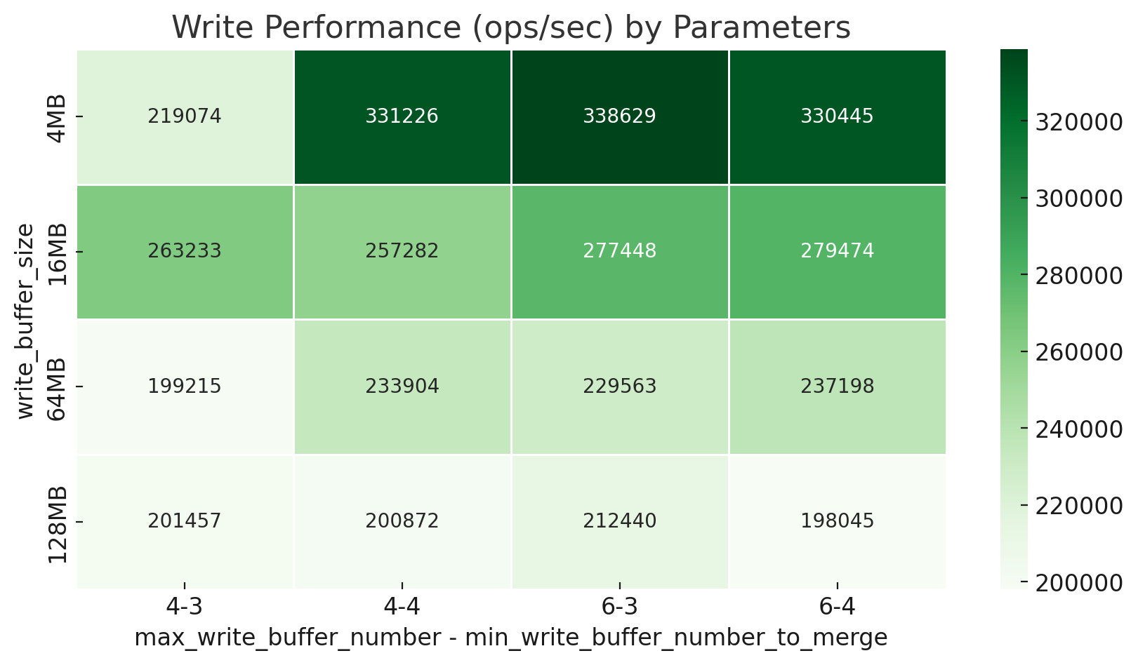
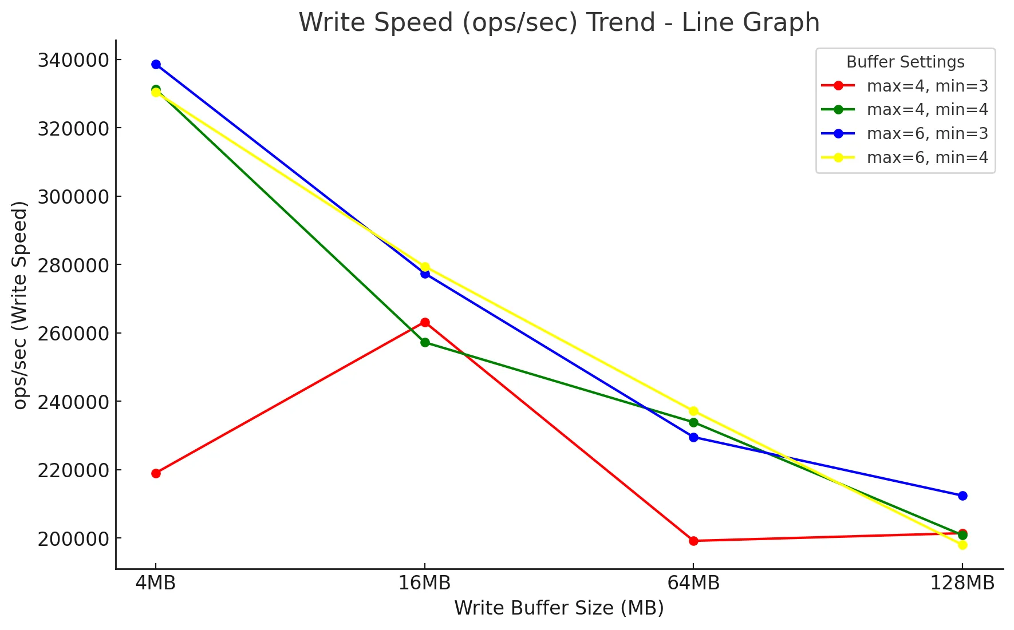
3. Measurement
1. write_buffer_size 증가에 따른 성능 변화
4MB 에서 가장 높고, 점차 갈수록 쓰기 성능이 저하됨
Notes:
작은 write_buffer_size(4MB~16MB) 구간에서는 성능이 향상되지만, 너무 크면 오히려 성능이 저하됨.
write_buffer_size가 증가하면 Flush 빈도가 낮아져 I/O 부담이 줄어들지만, 한 번 Flush할 때 많은 데이터가 쌓이므로 Compaction 비용이 증가할 수 있음.
즉, 64MB 이상부터는 Compaction 부담이 증가해 성능이 떨어진다는 것을 알 수 있음.

Slide 27
3. Measurement
1. write_buffer_size 증가에 따른 성능 변화
4MB 에서 가장 높고, 점차 갈수록 쓰기 성능이 저하됨
2. max_write_buffer_number 증가에 따른 성능 변화
max_write_buffer_number를 6으로 설정하면 전체적으로 쓰기 성능이 향상되는 경향이 있음
특히 작은 write_buffer_size에서 그 차이가 두드러짐
Notes:
작은 write_buffer_size(4MB~16MB) 구간에서는 성능이 향상되지만, 너무 크면 오히려 성능이 저하됨.
write_buffer_size가 증가하면 Flush 빈도가 낮아져 I/O 부담이 줄어들지만, 한 번 Flush할 때 많은 데이터가 쌓이므로 Compaction 비용이 증가할 수 있음.
즉, 64MB 이상부터는 Compaction 부담이 증가해 성능이 떨어진다는 것을 알 수 있음.

Slide 28
3. Measurement
1. write_buffer_size 증가에 따른 성능 변화
4MB 에서 가장 높고, 점차 갈수록 쓰기 성능이 저하됨
2. max_write_buffer_number 증가에 따른 성능 변화
max_write_buffer_number를 6으로 설정하면 전체적으로 쓰기 성능이 향상되는 경향이 있음
특히 작은 write_buffer_size에서 그 차이가 두드러짐
3. min_write_buffer_number_to_merge 증가에 따른 성능 변화
min_write_buffer_number_to_merge가 4일 때
쓰기 성능이 오르는 경우가 많음
하지만 write_buffer_size=128MB에서는 큰 차이가 없음
Notes:
작은 write_buffer_size(4MB~16MB) 구간에서는 성능이 향상되지만, 너무 크면 오히려 성능이 저하됨.
write_buffer_size가 증가하면 Flush 빈도가 낮아져 I/O 부담이 줄어들지만, 한 번 Flush할 때 많은 데이터가 쌓이므로 Compaction 비용이 증가할 수 있음.
즉, 64MB 이상부터는 Compaction 부담이 증가해 성능이 떨어진다는 것을 알 수 있음.

Slide 29
3. Results & Analysis
쓰기 성능 (Fillrandom)
write_buffer_size 증가 → 성능 저하 발생
max_write_buffer_number 증가 → 4보다 6에서 성능 향상 (특히 작은 write_buffer_size에서 효과적)
min_write_buffer_number_to_merge 증가 → 값이 4일 때 성능이 전반적으로 향상, 하지만 128MB에서는 큰 차이 없음
결론
write_buffer_size: 4MB~16MB (쓰기 성능과 메모리 사용 균형)
max_write_buffer_number: 6 (쓰기 성능 개선 가능, 단 메모리 사용량 고려)
min_write_buffer_number_to_merge: 3~4 (디스크 I/O 감소, 쓰기 성능 유지)
Notes:
작은 write_buffer_size(4MB~16MB) 구간에서는 성능이 향상되지만, 너무 크면 오히려 성능이 저하됨.
write_buffer_size가 증가하면 Flush 빈도가 낮아져 I/O 부담이 줄어들지만, 한 번 Flush할 때 많은 데이터가 쌓이므로 Compaction 비용이 증가할 수 있음.
즉, 64MB 이상부터는 Compaction 부담이 증가해 성능이 떨어진다는 것을 알 수 있음.

Slide 30

Plan
gdb를 이용하여 기존 코드 분석
실험 결과 분석 개선
Structure diagram 및 code flow를 통한 코드 시각화

Slide 31
Thank you!
Q & A ?
2025.02.04
Presentation by name Juhee Park, Hyoeun Chae
Email pjuhee23@dankook.ac.kr, cogydms@dankook.ac.kr

